Slide 1







%$
Service Marketing
coûts
Demande
Capacité du marché
bénéfice
Notes:
Clarifions tout ceci par un exemple. Prenons un employé, membre du service Marketing dans une organisation.
Il est chargé de fixer le prix de vente d'un produit, en maximisant le bénéfice, tout en prenant en compte différents paramètres, comme les coûts, la demande, la capacité du marché, etc.

Slide 2



Notes:
Pour obtenir son résultat, il télécharge une macro Excel sur son intranet. Puis il entre les paramètres du calcul, et obtient son résultat en cliquant sur un bouton.

Slide 3
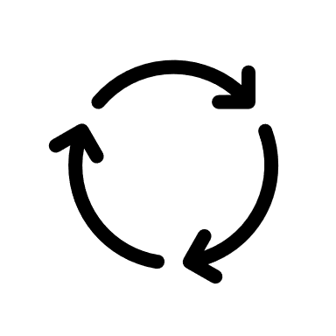






Système d'information
Vue stratégie
Vue métier
Vue fonctionnelle
Données
Vue applicative
Système informatique
Vue Infrastructure
Notes:
L'employé, le service, le processus de fixation du prix de vente font partie de la vue métier.
L'employé utilise le système informatique pour obtenir le résultat voulu. Cette capacité est d'ordre fonctionnelle.
Excel, la macro spécifique, les algorithmes qui y sont codés, le système d'exploitation nécessaire, font partie de l'aspect applicatif.
Enfin, le réseau, câbles, protocoles de communication, etc., qui ont permi le téléchargement et le PC sur lequel la macro tourne, sont des éléments de l'infrastructure.

